Slide 2
শিক্ষক পরিচিতি
পাঠ পরিচিতি
মোঃ মহিদুল ইসলাম
সহকারী শিক্ষক
হাজী মনির হোসেন মাধ্যমিক বিদ্যালয়।
জীবননগর,চুয়াডাঙ্গা।
শ্রেণীঃ ৯ম/১০ম
বিষয়ঃ বিজ্ঞান
অধ্যায়ঃ তৃতীয়
সময়ঃ ৫০ মিনিট

Slide 3
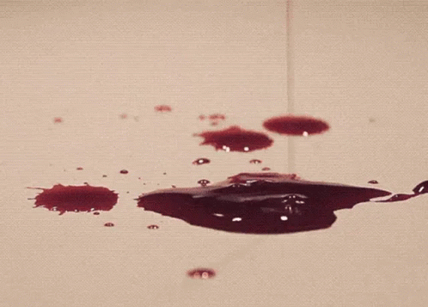
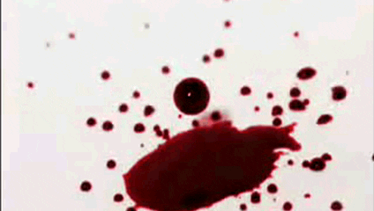
ছবিতে ফোঁটায় ফোঁটায় কি পড়ছে?
রক্ত

Slide 4
আজকের পাঠঃ রক্ত

Slide 5
শিখনফল
পাঠ শেষে শিক্ষার্থীরা যা বলতে পারবেঃ
রক্ত কী তা বলতে পারবে।
সিরাম কী তা বলতে পারবে।
রক্তের উপাদান ব্যাখ্যা করতে পারবে।
রক্তের উপাদানের কাজ ব্যাখ্যা করতে পারবে।

Slide 6
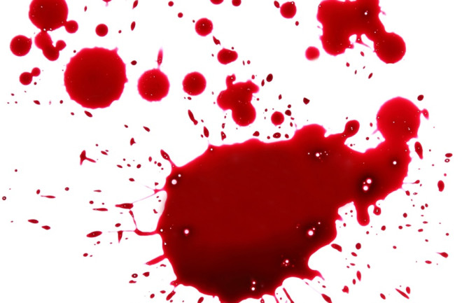
রক্ত
প্রানীদেহের রক্ত এক ধরণের লাল বর্ণের অস্বচ্ছ, আন্তঃকোষীয় লবণাক্ত এবং খানিকটা ক্ষারধর্মী তরল যোজক কলা বা টিস্যু।
একজন পূর্ণবয়স্ক মানুষের দেহে প্রায় ৫-৬ লিটার রক্ত থাকে, যা মানুষের দেহের মোট ওজনের প্রায় ৮%।
রক্তের রসে লাল রংয়ের হিমোগ্লোবিন নামে লৌহ-ঘটিত প্রোটিন জাতীয় পদার্থ থাকায় রক্তের রং লাল হয়।

Slide 7
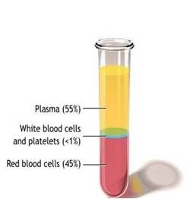
রক্তের উপাদান
রক্তের প্রধান উপাদান দুইটিঃ-
রক্তরস বা প্লাজমা
রক্তকণিকা

Slide 8
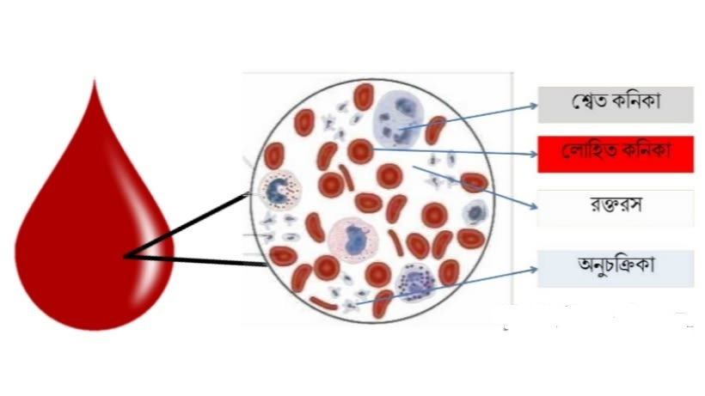
সমগ্র রক্তের ৫৫%রক্তরস
৪৫% রক্ত কণিকা
রক্তরসকে আলাদা করলে এটি হলুদ বর্ণের দেখায় এবং রক্তকণিকাগূলো রক্তরসে ভাসমান অবস্থায় থাকে।

Slide 9
একক কাজ
মানব দেহের মোট ওজনের শতকরা কত ভাগ রক্ত?
সমগ্র রক্তের শতকরা কতভাগ রক্তরস ও রক্তকণিকা?

Slide 10
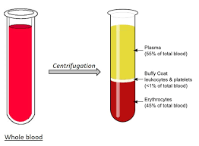
রক্তরস
রক্তের তরল অংশকে প্লাজমা বা রক্তরস বলে। রক্তরসের বর্ণ প্রায় হলুদের মত।
ইহাতে প্রায় ৯০% পানি এবং বাকী ১০% বিভিন্ন জৈব ও অজৈব পদার্থ দ্রবীভূত অবস্থায় থাকে।
জৈব পদার্থের মধ্যে সোডিয়াম,পটাশিয়াম, ক্যালসিয়াম, ক্লোরিন, ম্যাগনেসিয়াম,ফসফরাস ও আয়োডিন ইত্যাদি।
গ্যাসীয় পদার্থের মধ্যে অক্সিজেন, নাইট্রোজেন এবং কার্বনডাই অক্সাইড।
জৈব পদার্থের মধ্যে খাদ্যসার, প্রোটিন এবং রেচন পদার্থ।
রক্ত জমাট বাঁধার পর যে হালকা হলুদ বর্ণের স্বচ্ছ রস পাওয়া যায়, তাকে সিরাম বলে। রক্তরসে রক্ত জমাট বাঁধার প্রয়োজনীয় প্রোটিন থাকে কিন্তু সিরামে তা থাকে না।

Slide 11
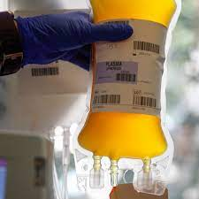
রক্তরস কাজ
রক্ত জমাট বাঁধার প্রয়োজনীয় উপাদানগুলো পরিবহন করা।
টিস্যু থেকে বর্জ্য পদার্থ নির্গত করে এবং রেচনের জন্য সেগুলো বৃক্কে পরিবহন করে।
রক্তকণিকাসহ রক্তরসে দ্রবীভূত খাদ্যসার দেহের বিভিন্ন অংশে বাহিত করা।
হরমোন, এনজাইম, লিপিড প্রভৃতি দেহের বিভিন্ন অংশে বহন করা।
রক্তের অম্ল-ক্ষারের ভারসাম্য রক্ষা করা।

Slide 12
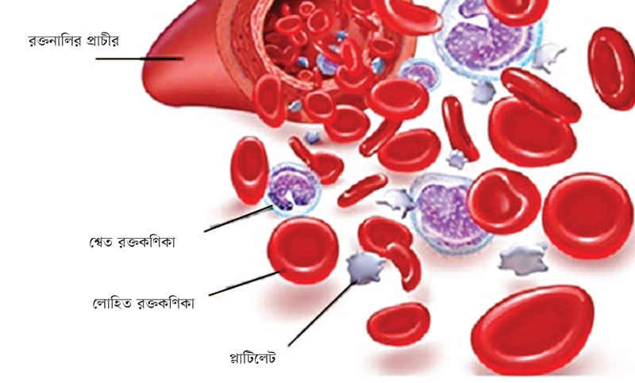
শ্বেত রক্তকনিকা
লোহিত রক্তকনিকা
অনুচক্রিকা

Slide 13
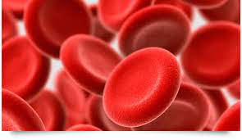
লোহিত রক্তকণিকা
পরিণত লোহিত রক্ত কনিকা দ্বি-অবতল এবং হিমোগ্লোবিন ভর্তি চ্যাপ্টা বা চাকতি আকৃতির ভাসমান ব্যাগ।
হিমোগ্লোবিন থাকার কারণে লাল দেখায়। এজন্য এদেরকে Red Blood Cell বা RBC বলে।
লোহিত কনিকার গড় আয়ু প্রায় চার মাস বা ১২০ দিন।
প্রতি ঘনমিলিমিটার রক্তে গড়ে লোহিত কণিকার সংখ্যা - ভ্রুণ দেহেঃ ৮০-৯০ লাখ, শিশু দেহেঃ৬০-৭০ লাখ, পূর্ণবয়স্ক পুরুষের দেহেঃ ৪.৫-৫.৫লাখ এবং পূর্ণবয়স্ক নারীর দেহেঃ ৪-৫ লাখ।
লোহিত কণিকাগুলোর বিভাজন হয় না এবং এরা অধিক পরিমাণ অক্সিজেন পরিবহন করতে পারে।

Slide 14
লোহিত রক্তকণিকা কাজ
দেহের প্রতিটি কোষে অক্সিজেন সরবরাহ করা ।
কিছু পরিমান কার্বন ডাই অক্সাইড কে টিস্যু থেকে ফুসফুসে বহন করা ।
রক্তের অম্ল-ক্ষারের সমতা বজায় রাখার জন্য বাফার হিসেবে কাজ করা।

Slide 15
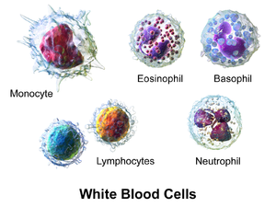
শ্বেত রক্তকণিকা বা লিউকোসাইট
এর দেহের নির্দিষ্ট কোন আকার নাই।
এরা বড় নিউক্লিয়াস যুক্ত।
হিমোগ্লোবিন না থাকার কারণে শ্বেত রক্ত কনিকা বা WBC অর্থাৎ White Blood Cell বলে।
এর গড় আয়ু ১-১৫ দিন।
এরা ফ্যাগোসাইটোসিস প্রক্রিয়ায় জীবাণু ধ্বংস করে।
মানব দেহে প্রতি ঘন মিলিলিটারে রক্তে ৪-১০ হাজার শ্বেত রক্তকনিকা থাকে।
শ্বেত রক্ত কনিকায় DNA থাকে।

Slide 16
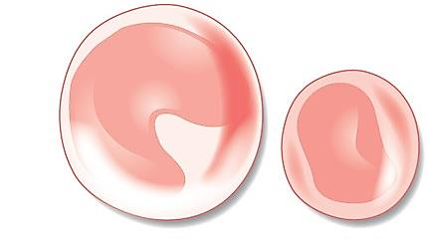
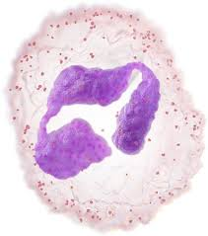
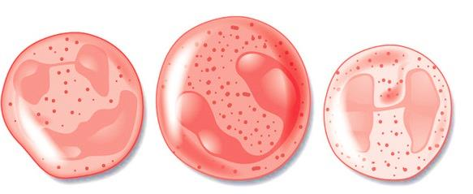
শ্বেত রক্তকণিকা প্রকারভেদ
লিম্ফোসাইট
অ্যাগ্রানুলোসাইট
মনোসাইট
শ্বেত রক্তকণিকা
নিউট্রোফিল
গ্রানুলোসাইট
ইওসিনোফিল
বেসোফিল

Slide 17
শ্বেত রক্তকণিকা কাজ
লিম্ফোসাইট | অ্যান্টিবডি গঠন করে রোগ জীবাণু ধ্বংস করা ।
মনোসাইট | ফ্যাগোসাইটোসিস প্রক্রিয়ায় জীবাণু ধ্বংস করা ।
নিউট্রোফিল | ফ্যাগোসাইটোসিস প্রক্রিয়ায় জীবাণু ভক্ষণ করা ।
ইওসিনোফিল | হিস্টামিন ক্ষরণ করে এলার্জি প্রতিরোধ করা ।
বেসোফিল | হিস্টামিন ক্ষরণ করে এলার্জি প্রতিরোধ করা। হেরাপিন নিঃসৃত করে রক্তকে রক্তবাহিকার ভেতরে জমাট বাঁধতে বাধা দেয়।

Slide 18
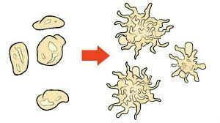
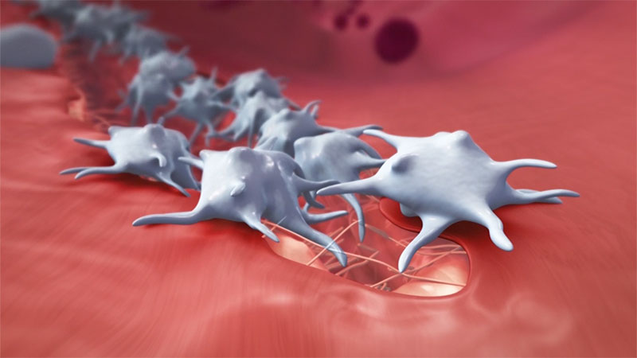
অণুচক্রিকা বা থ্রম্বোসাইট
ইংরেজিতে এদেরকে প্লেইটলেট(Platelet) বলে।
এরা গোলাকার, ডিম্বাকার অথবা বড় আকারের হতে পারে।
এদের মাইটোকন্ড্রিয়া ও গলগি বস্তু থাকে কিন্তু নিউক্লিয়াস থাকে না।
এদের গড় আয়ু ৫-১০ দিন।
মানবদেহে প্রতি ঘনমিলিমিটার রক্তে অণুচক্রিকার সংখ্যা প্রায় আড়াই লাখ।
রক্ত জমাট বাঁধানোতে সাহায্য করা এর প্রধান কাজ।

Slide 19
জোড়ায় কাজ
লোহিত রক্তকণিকা, শ্বেত রক্তকণিকা ও অণুচক্রিকার মধ্যে পার্থক্য লিখ।

Slide 20
মূল্যায়ন
রক্ত কাকে বলে?
WBC এর পূর্ণরূপ কি?
সিরাম কাকে বলে?
রক্তের রঙ লাল হয় কেন?

Slide 21
বাড়ীর কাজ
লোহিত রক্তকণিকা, শ্বেত রক্তকণিকা ও অণুচক্রিকার কাজ লিখে আনবে।

